Slide 1
الانزيمات Enzymes

Slide 2
عبارة عن مادة عضوية تفرز بواسطة الكائنات الحيه سواء حيوانية او نباتية أو كائنات دقيقة , تساعد على تنشيط التفاعلات الكيموحيويه لذلك تعتبر ضرورية للحياة.
وهي محفزات بيوكيميائية (كيميائية حيوية) ذات تركيب بروتيني عالي الوزن الجزيئي
يتألف الأنزيم من عدد كبير من الأحماض الأمينية يوجد فيما بينها روابط بيبتيدية و تكون هذه الأحماض الأمينية سلسلة أو أكثر من سلاسل عديدة البيبتيد
أهمية الإنزيمات بالنسبة للكائنات الحية الدقيقة
يعتمد النشاط الكيموحيوي لها على عديد من الإنزيمات التي تعمل كعوامل مساعدة في كثير من التفاعلات الأيضية المختلفة.

Slide 3
خصائص الانزيمات : Enzymes properties
تزيد من سرعة التفاعلات الكيموحيوية ولو كانت بمقادير ضئيلة.
لا تشترك في التفاعل وتبقى كما هي بدون تغير.
لا تزيد من قيمة الطاقة ولا تغير طبيعة أو نسب المواد الناتجة من التفاعل.
أغلب الإنزيمات تظهر نوع من التخصص وذات عمل عكسي .

Slide 4
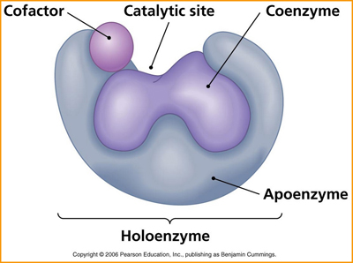
تركيب الإنزيمات البكتيرية: ذات طبيعة بروتينية وتتكون من جزئين:
(Apoenzyme) .1له طبيعة بروتينية و يعرف باسم الإنزيم المحدد .
(Coenzyme) .2غير بروتيني ويعرف بالمرافق الإنزيمي أو المجموعة الفعالة. نشاط الإنزيم يتمثل في اتحاد الجزئين معا ويعرف التركيب الكامل للإنزيم (Holoenzyme) .

Slide 5
العوامل المساعدة للأنزيمات: Co-Factors
لعوامل المساعدة (Co-Factors) هي مواد غير بروتينية تكون مرتبطة ببعض الأنزيمات و تكون مطلوبة لنشاط هذه الأنزيمات العوامل المساعدة تقسم الى نوعين هما :
.1معادن مثل المغنسيوم (Mg) ،المنكنيز (Mn)، الزنك (Zn)و الحديد ((Fe
.2 جزيئات عضوية (مشتقات من الفيتامينات) وتعرف بـ (Coenzyme) .

Slide 6
العوامل المؤثرة على سرعة التفاعلات الانزيمية
1. درجة الحرارة :
عند درجة الصفر يقف عمل الانزيم تماما ويمكن أن يستعيد نشاطه مرة اخرى تدريجيا برفع درجة الحرارة.
ويصل نشاط الانزيم إلى ذروته عند درجة الحرارة تتراوح بين 37-40 (درجة حرارة الجسم) وينخفض نشاط برفع درجة الحرارة.
ينخفض نشاط الانزيم بالتسخين حيث يفقد فاعليته تماما عند درجة الغليان وذلك لتغير طبيعة الانزيم..

Slide 7
2 .تأثير مستوى حموضة الوسط PH:
لكل انزيم درجة حموضة PH مناسبة يكون نشاطه عندها أكبر ما يمكن ويقل نشاطه إذا تغير درجة PH ارتفاعا أو انخفاضا
وذلك لما يطرأ على الانزيم من تغير وذلك لتغيير شحنة الأحماض الامينية المكونة لسلسلة البروتين والتي تشارك في ربط المواد المتفاعلة بمركز نشاط الانزيم
3. تأثير تركيز مادة التفاعل على سرعة التفاعل:
تزيد سرعة التفاعل طرديا بزيادة تركيز المواد المتفاعلة حتى تصل إلى سرعة معينة لا تزيد بعدها سرعة التفاعل مهما زاد تركيز المواد المتفاعلة وتسمى هذه السرعة بالسرعة القصوى .

Slide 8
4- تأثير تركيز الانزيم على سرعة التفاعل:
هناك علاقة طردية بين سرعة التفاعل وزيادة تركيز الانزيم بوجود زيادة من المادة المتفاعلة فإن زيادة نسبة الانزيم يزيد من سرعة التفاعل، وذلك بشكل مطلق طالما وجدت مادة التفاعل.
5- تأثير وجود مثبطات:
يقصد بالمثبطات مركبات يترتب على وجودها انخفاض في نشاط الانزيم وفي بعض الاحيان توقف نشاط الانزيم كلية. وتنقسم لنوعين :
أولا : النوع الاول له تأثير مؤقت على النشاط الانزيمي حيث يستعيد الانزيم نشاطه بعد زوال المثبط
ثانيا: مثبطات لها تأثير دائم على الانزيم فلا يستعيد الانزيم نشاطه بزوال تأثير المثبط.

Slide 9
تصنيف الانزيمات وتسميتها
عندما عرفت الإنزيمات أعطيت أسماء بسيطة مشتقة من طبيعة عملها أو مكان وجودها مثل إنزيم الببسين الهاضم للبروتين ثم اشتق اسم الإنزيم من مادة التفاعل(الهدف) مع إضافة آز (ase) مثل انزيم الليبيز(lipase) الذي يعمل على الليبيدات(lipid) إنزيم اليوريز الذي يفكك اليوريا إلى امونيا وثاني لأكسيد الكربون
اولا : إنزيمات الأكسدة والاختزال Oxidoreductases
و هي تقوم بنقل الإلكترونات من مادة الهدف إلى أخر فتؤكسد الأولى و تختزل الثانية مثلOxidases و Dehydrogenases
ثانيا: إنزيمات النقل Transferases
و تشمل جميع الإنزيمات التي تعمل على نقل مجموعة كيميائية من هدف إلى اخر مثل الإنزيمات التي تنقل مجموعة الفوسفات منATP إلى الكلوكوز

Slide 10
ثالثا: إنزيمات التحلل المائي Hydrolases
و هي تقوم بتحطيم بعض الروابط بإضافة الماء ، و منها الإنزيمات التي تعمل على تميؤ الروابط الجلايكوسيدية و الإسترية و الببتيدية مثل إنزيم. Amylase و Sucrase
رابعا: إنزيمات الفصل أو الحذفLayases
تعمل على نزع مجموعة كيميائية من المادة الهدف دون إضافة الماء، حيث يحل محل ذرات المجموعة المنزوعة رابطة مزدوجة مثل فصل مجموعة الأمين في صورة أمونيا

Slide 11
خامسا:إنزيمات التشكلIsomerases
و تشمل جميع الإنزيمات التي تعمل على تحويل المادة الهدف إلى متشكل آخرمثل تحول الجلوكوز-6فوسفات إلى فركتوز6- فوسفات بواسطة إنزيم فوسفوهيكسوزايزومريز phosphohexose isomerase
سادسا:إنزيمات الإرتباطLigases
و تشمل جميع الإنزيمات التي تعمل على إنشاء رابطة جديدة من مركبين مختلفين ، و تعتمد في ذلك على الطاقة المختزنة في جزيء أدينوسين ثلاثي الفوسفاتATP مثل إنزيمRNA ligase الذي يعمل في بناء البروتين في الخلية

Slide 12
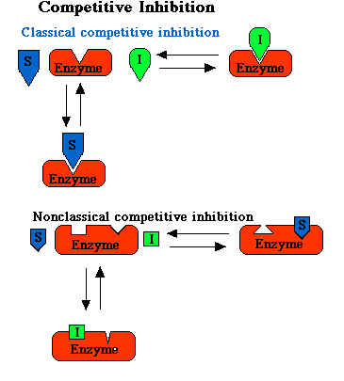
أنواع المثبطات:
هناك ثلاثة انواع من مثبطات الانزيم وهي :
1.التثبيط التنافسي Competitive Inhibitors
وفيه يكون المثبط له تركيب مشابه للمادة التي يؤثر عليها الانزيم ، اذ أن الانزيم يرتبط بالمادة المتفاعلة مكونا مركبا وسيطا ثم ينفصل معطيا الانزيم ونواتج التحلل فإن المادة المثبطة تتحد مع الانزيم لتماثلها مع المواد المتفاعلة وتظل عالقة لا تنفصل عنه فتوقف نشاطه. ويمكن الاقلال من تأثير هذا النوع من المثبطات بزيادة تركيز مادة التفاعل المستهدفة.

Slide 13
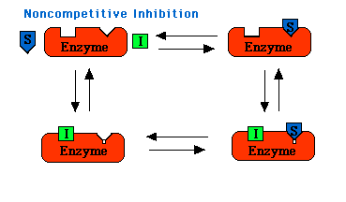
.2التثبيط غير التنافسي Non-Competitive Inhibitors
هي مثبطات ترتبط بالانزيم في مواقع غير تلك التي ترتبط بها المواد المتفاعلة (المراكز النشطة) وتسمى بالمثبطات الغير تنافسية حيث أنها لا تنافس مادة التفاعل ولا تؤثر على ارتباطها بالانزبم ولكن تؤثر على التركيب الثلاثي الفراغي للانزيم وبالتالي تعطل قدرته وكفاءة المراكزه النشطة ، ولا يمكن إزاحة هذا النوع من المثبطات بزيادة تركيز مادة التفاعل ويتوقف درجة التثبيط على تركيز المثبط فقط.

Slide 14
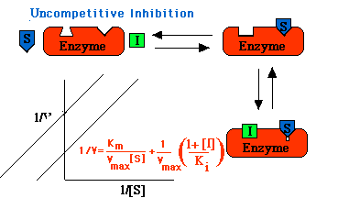
3.التثبيط لا التنافسي Uncompetitive inhibition
ويحدث عندما يكون للناتج الاخير القدرة على تثبيط الخطوة الأولى وهي ارتباط المادة المتفاعلة مع الانزيم وبالتالي تثبط كل الخطوات التالية ويثبط التفاعل.

Slide 15
آلية عمل الأنزيمات
اولا: فرضية القفل والمفتاح
وضعت هذه الفرضية من قبل اميل فيشر اذ افترض ان موقع الارتباط في الأنزيم يشابه دور القفل الذي لا يفتحه إلا مفتاح مخصص له ينطبق شكله على متطلبات هذا القفل ، وهذا ما يؤدي إلى ان جزيئات معينة فقط تستطيع الارتباط بالإنزيم في موقع ارتباطه التفاعلي لتخضع للتفاعلات التي ينجزها الأنزيم

Slide 16
فرضية التوافق المستحث
اقترح كوشلاند فرضية معدلة عن فرضية القفل و المفتاح آخذا بعين الإعتبار حركية الجزيئات البروتينية ، حيث افترض أن السلاسل الببتيدية في موقع الإرتباط تستطيع أن تغير مواقعها لتلائم ارتباط بعض الاهداف، كما ان هذه السلاسل الببتيدية تأخذ في شكلها الجديد وضعية تسهل عملها التحفيزي مما يؤدي إلى إنجاز التفاعل الكيميائي المطلوب .

Slide 17
معادلة ميكيلز ومنتن Michaelis and Menten
افترض هذان العالمان بأن الأنزيم E يتحد أولاً بصورة عكسية مع المادة الأساس S ليكون مركب معقد من الأنزيم والمادة الأساس ES في تفاعل سريع
E+S ES
ثم يتفكك المركب المعقد ESبعد ذلك بتفاعل عكسي ثان والذي يكون أبطأ من الأول ليولد مرة أخرى الأنزيم الطليق وناتج التفاعل P
ES E+P الشكل الخاص لمنحنى تشبع الأنزيم بالمادة الأساس يمكن أن يعبر عنه حسابياً بواسطة معادلة ميكيلز – منتن التي تصف أيضاً كيفية اختلاف سرعة التفاعل باختلاف تركيز المادة الأساس.

Slide 18
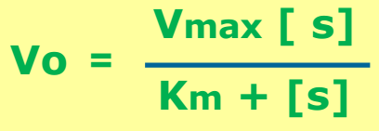
Vo = سرعة التفاعل الابتدائية
= Vmax السرعة القصوى = Km ثابت ميكيلز = [s]تركيز المادة الأساس
تعتبر هذه المعادلة أساسية و صحيحة لكافة إختلافات فعالية ) قدرة) الأنزيم في تحفيز التفاعلات وإذا كان كل من Vmax و Km معلومة والتي يمكن استنتاجها بسهولة من تجارب بسيطة نستطيع احتساب سرعة التفاعل لأي تركيز معين للمادة الأساس.
ثابت ميكيلز
ثابت ميكليز عبارة عن تركيز المادة الأساس الذي يكون عنده سرعة التفاعل تساوي نصف السرعة القصوى(1/2 Vmax ) .
- ثابت ميكيلز لا يتغير بتغير تركيز الأنزيم .
- ثابت ميكيلز : لكل أنزيم ومادة أساس خاصة به ، قيمة لثابت ميكيلز معينة ، هذا الثابت يعكس سهولة أو صعوبة ارتباط الأنزيم بالمادة الأساس ، أي ميل الأنزيم للارتباط بالمادة الأساس .

Slide 19
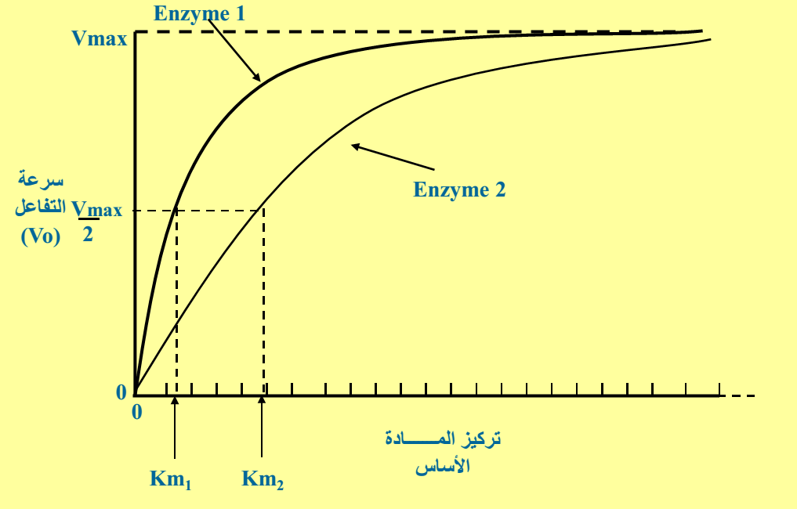
علاقة Km ميل الأنزيم للمادة الأساس
- Km عالية للأنزيم 2 تعكس ميل الأنزيم الضعيف للمادة الأساس .
-Km صغيرة للأنزيم 1 تعكس ميل الأنزيم القوي للمادة الأساس .

